Slide 1
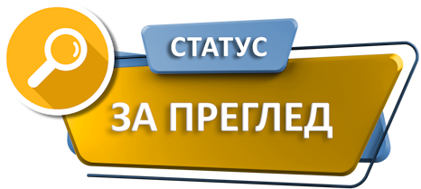

Последователни модели
Моделът на водопада (Waterfall Model)
Проект "Отворено учебно съдържание по програмиране и ИТ", СофтУни Фондация
Курс "Информационни технологии"
https://github.com/BG-IT-Edu
Софтуерни и хардуерни науки

Slide 2
Съдържание
​​Последователни модели
Описание и примери
​Waterfall модел
Етапи, роли, предимства и недостатъци
​Пример: Waterfall модел с Asana
2
Notes:
2

Slide 3
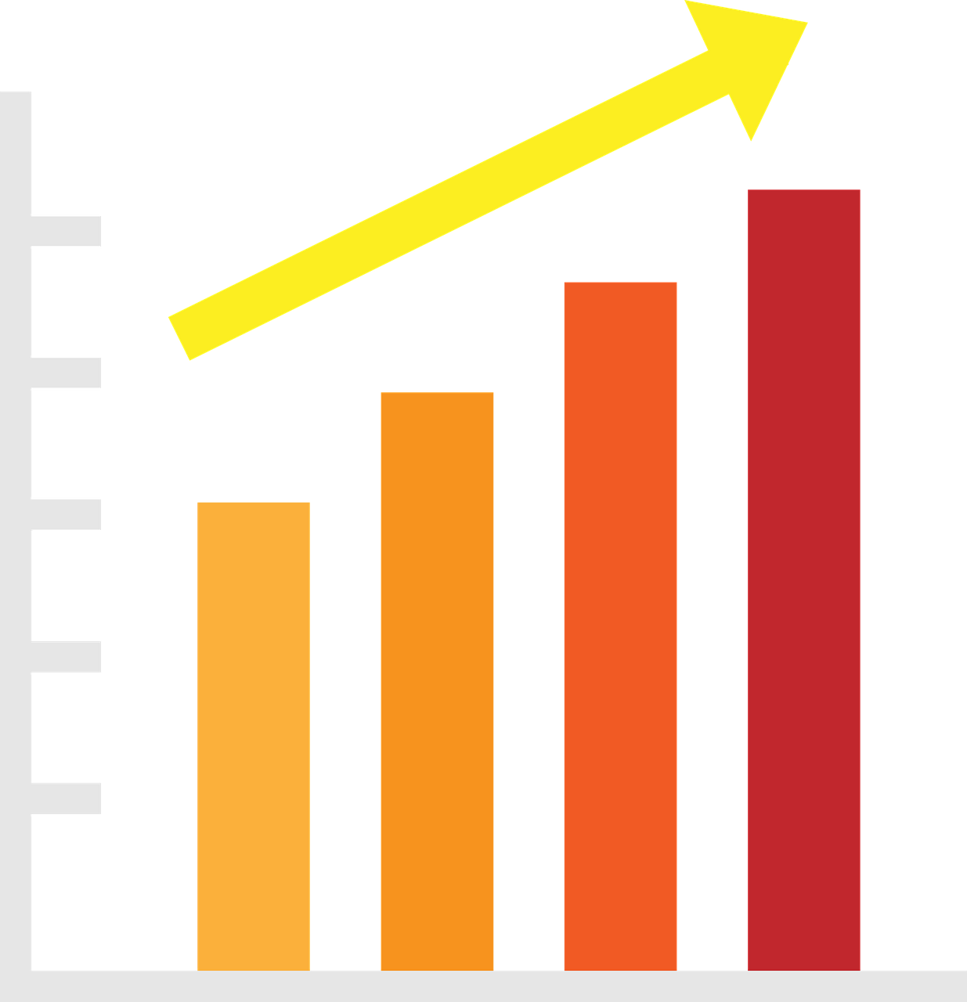
Последователни модели
Разработка стъпка по стъпка
Notes:
3

Slide 4
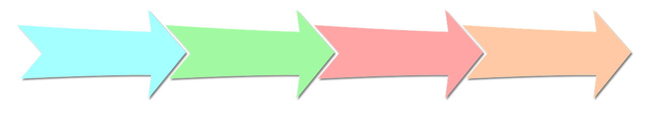
Последователни модели
Методологии за разработка на софтуер, при които процесът протича стъпка по стъпка
Подходящи за проекти с ясни изисквания, които не се очаква да се променят
Notes:
4

Slide 5
Последователни модели – Примери
Waterfall
Каскаден или водопаден модел
Всеки етап завършва напълно, преди да започне следващия
V-Model
Разширение на Waterfall
Всеки етап съответства на етап на тестване
Verification and Validation Model (V&V)
Акцентира върху валидирането (отговаря ли на нуждите на потребителя) и верифицирането (създаден ли е спрямо изискванията)
Notes:
5

Slide 6
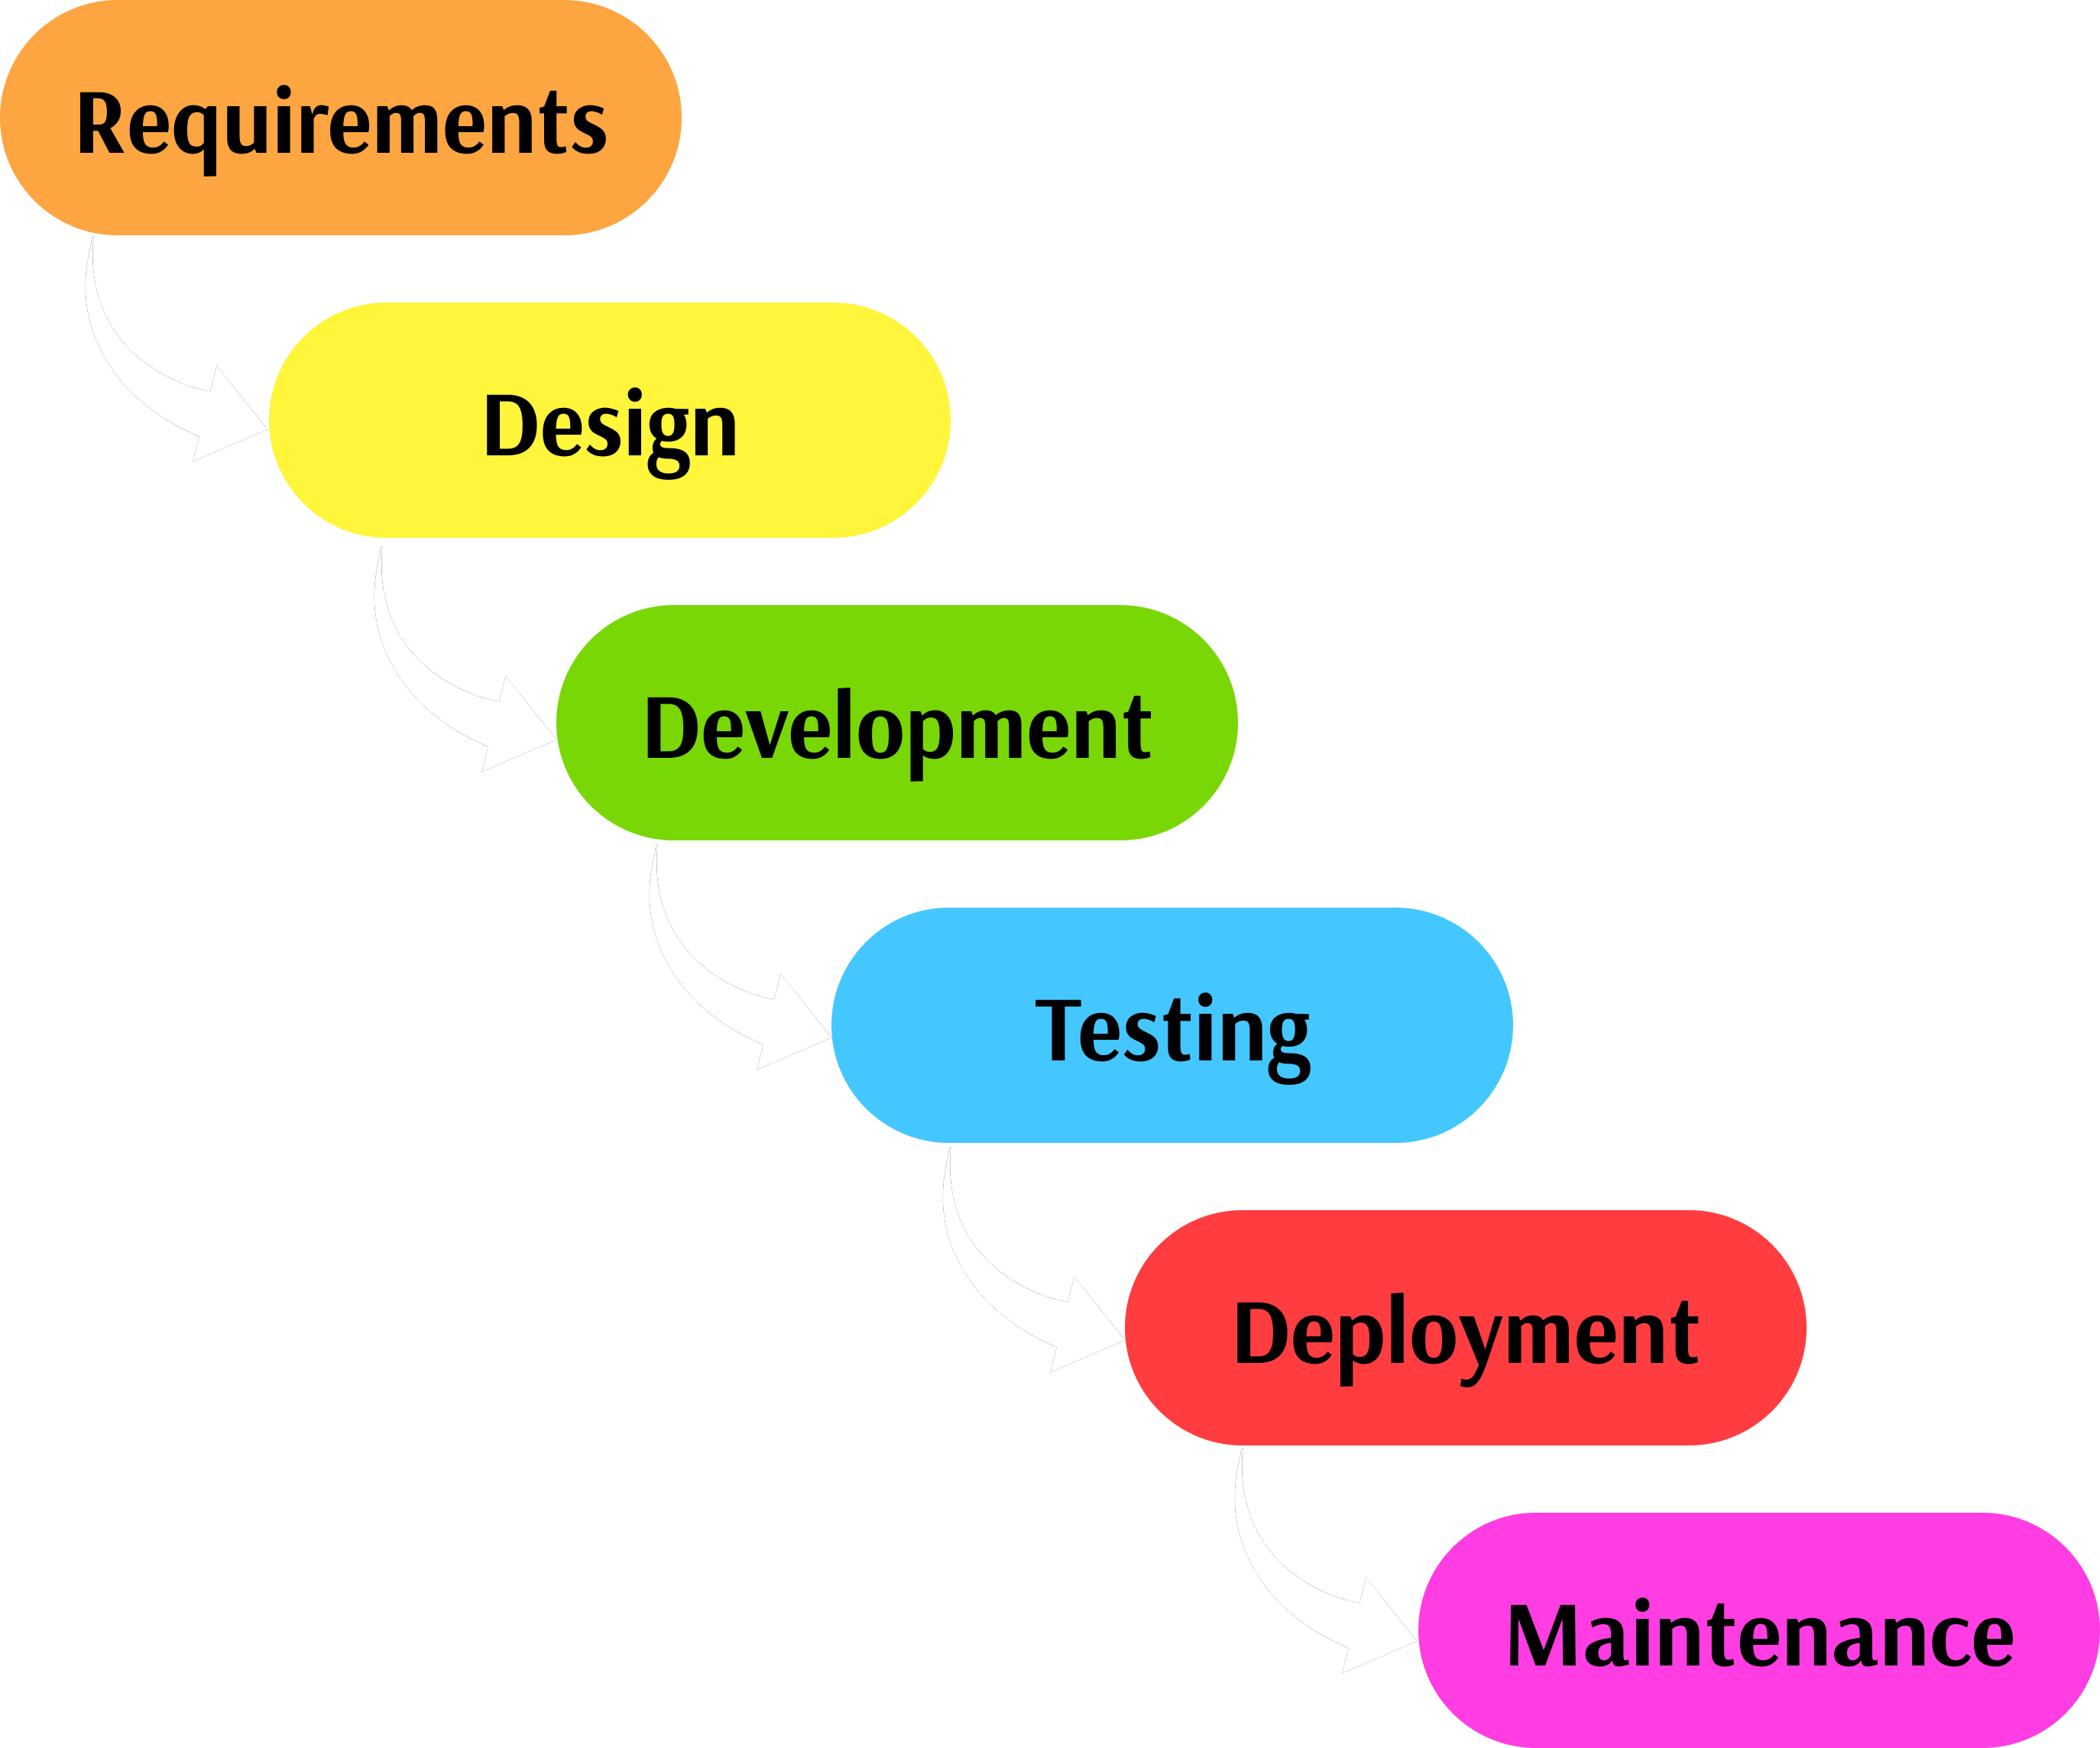
Waterfall модел
Моделът на водопада
Notes:
6

Slide 7
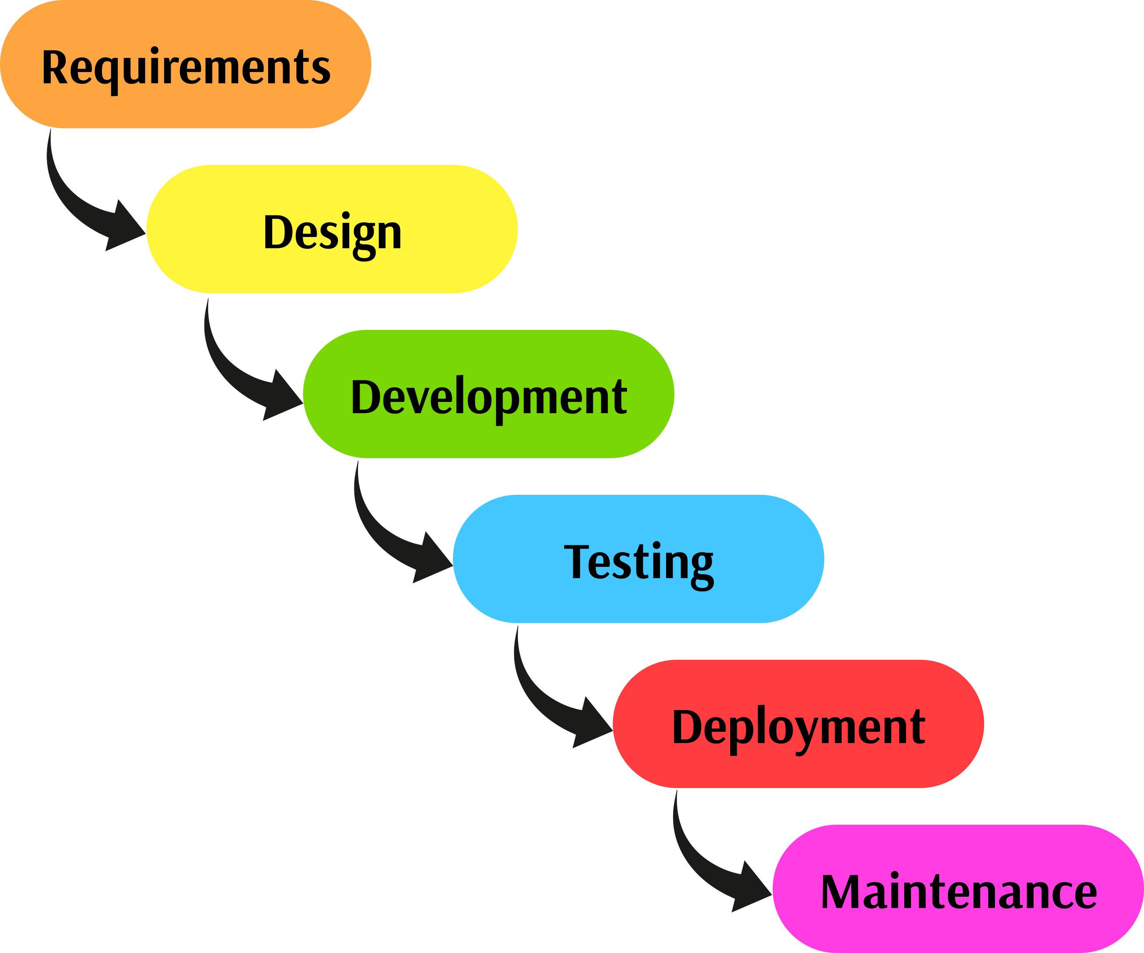
Waterfall модел (Каскаден модел)
Един от най-ранните модели за разработка на софтуерни продукти
Следва етапите на жизнения цикъл на софтуера
Всеки етап започва след приключването на преходния
Подходящ е за проекти с фиксирани изисквания
Notes:
7

Slide 8
Waterfall модел (Каскаден модел)
Един от най-ранните модели за разработка на софтуерни продукти
Следва етапите на жизнения цикъл на софтуера
Всеки етап започва след приключването на преходния
Подходящ е за проекти с фиксирани изисквания
Notes:
8

Slide 9
Етапи на Waterfall модела (1)
Иницииране (Initiation)
Определят се целите, изискванията и бюджета на проекта
Пример: Решава се да се създаде нов уебсайт за клиенти
Планиране (Planning)
Разработва се подробен график, разпределят се ресурсите, дефинират се изискванията
Пример: Използва се софтуер за управление на проекти и се създава диаграма на Гант
Notes:
9

Slide 10
Етапи на Waterfall модела (2)
Разработване (Execution/Development)
Изпълнява се разработката, тестването и интеграцията
Пример: Екипът от разработчици програмира системата, следвайки техническите спецификации
Приключване (Closure)
Финализиране и предаване на продукта на клиента
Пример: Софтуерът е завършен, клиентът го одобрява и преминава към поддръжка

Slide 11

Роли в екипа (1)
Основните роли в Waterfall модела са две:
Ръководител/мениджър на проект
Отговаря за цялостното планиране, изпълнение и приключване на проекта
Комуникира с клиента и заинтересованите страни
Следи за спазване на сроковете и бюджета
Notes:
11

Slide 12

Роли в екипа (2)
Изпълнител на проект
Включва всяка изпълнителна задача по проекта
Следва инструкциите от ръководителя на проекта
Участва в разработката, тестването и внедряването
Notes:
12

Slide 13
Роли в екипа по етапите на жизнения цикъл на ИС
Събиране и анализ на изисквания
Бизнес анализатор (Business Analyst)
Проектиране
Софтуерен архитект (Software Architect)
Имплементация
Софтуерен разработчик (Software Developer)
Тестване
Тест инженер (QA Engineer)
Внедряване и поддръжка
DevOps инженер (DevOps Engineer)

Slide 14
Предимства и недостатъци на Waterfall модела
Предимства:
Ясна структура и последователност
Добре дефинирани екипи
Лесен за управление и планиране
Недостатъци:
Трудно адаптиране при промени в изискванията
Проблемите се откриват късно → увеличават се разходите
Клиентът вижда крайния продукт едва след завършване
Notes:
14

Slide 15

Пример
Waterfall модел с Asana
Notes:
15

Slide 16
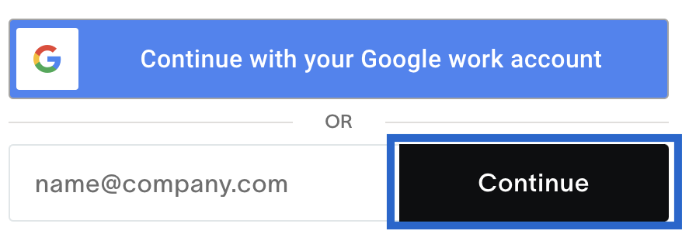
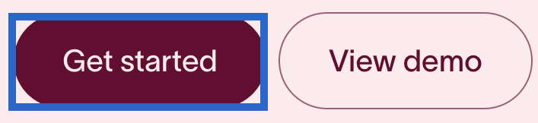
Създаване на профил в Asana (1)
Влизаме в сайта на Asana → https://asana.com
Кликаме върху [Get started]
Продължаваме с нашия e-mail
Notes:
16

Slide 17
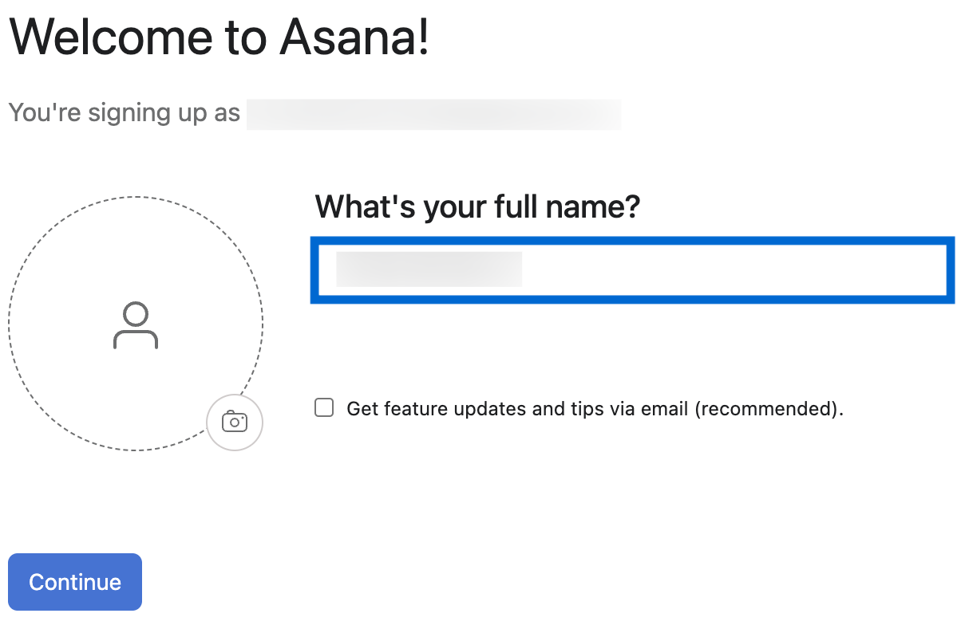
Създаване на профил в Asana (2)
Създаваме си профил и попълваме името си
Кликаме върху [Continue]
Notes:
17

Slide 18
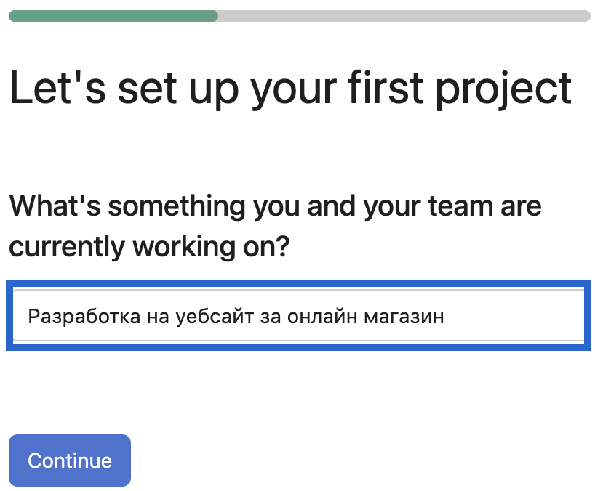
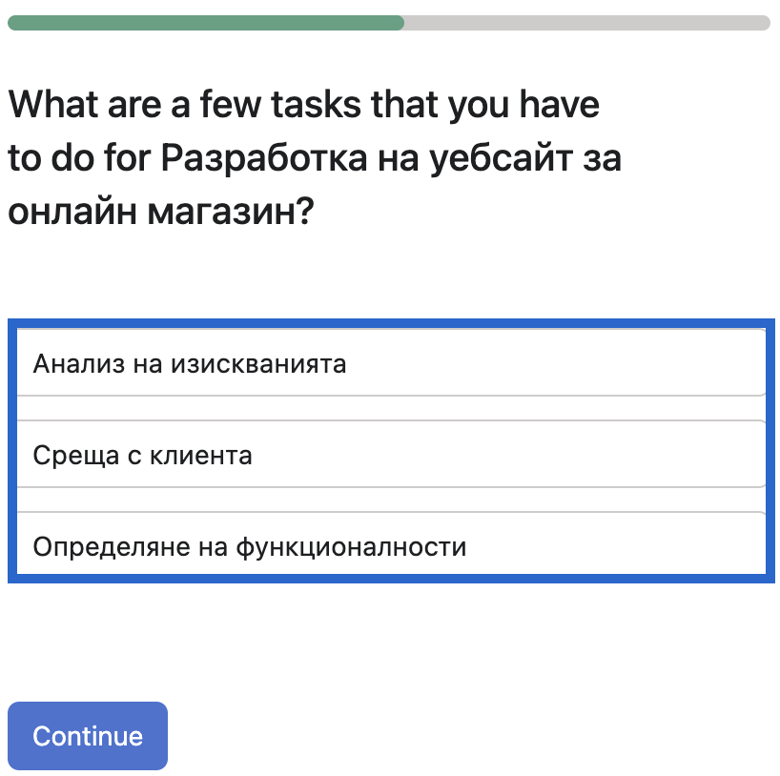
Създаване на проект в Asana (1)
Задаваме име на нашия проект и кликаме върху [Continue]
Разписваме някои задачи и кликаме върху [Continue]

Slide 19
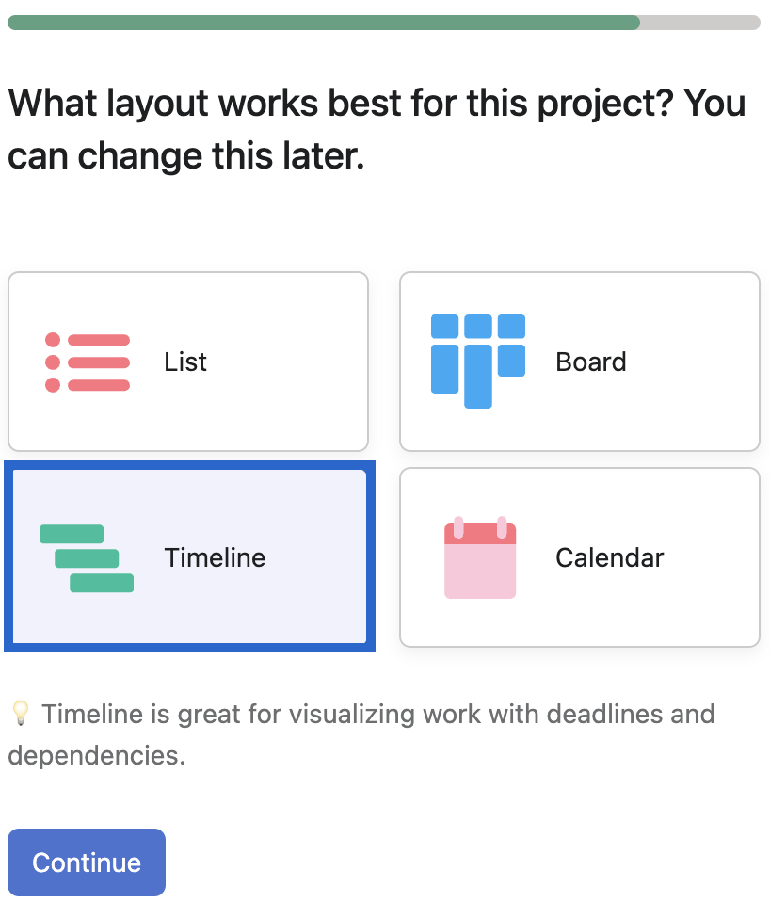
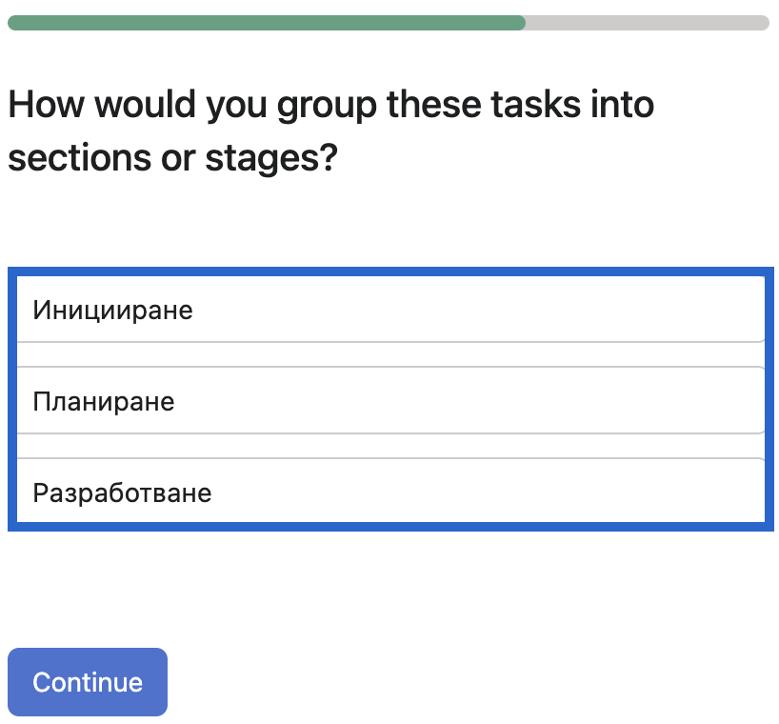
Създаване на проект в Asana (2)
Разписваме някои етапи и кликаме върху [Continue]
Избираме подходящия изглед → Timeline

Slide 20
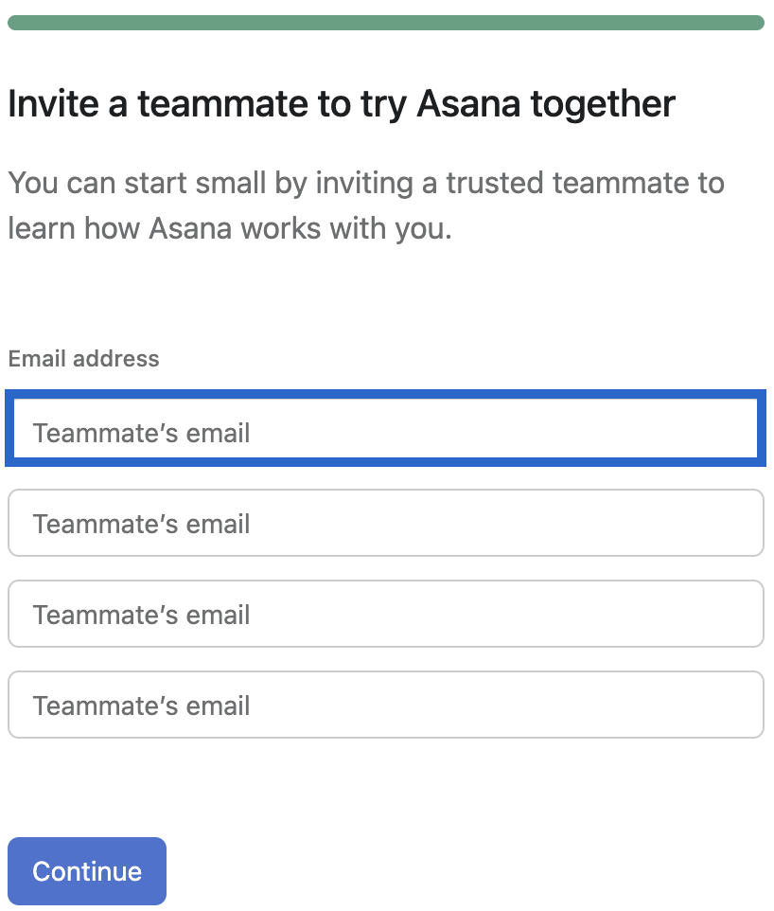
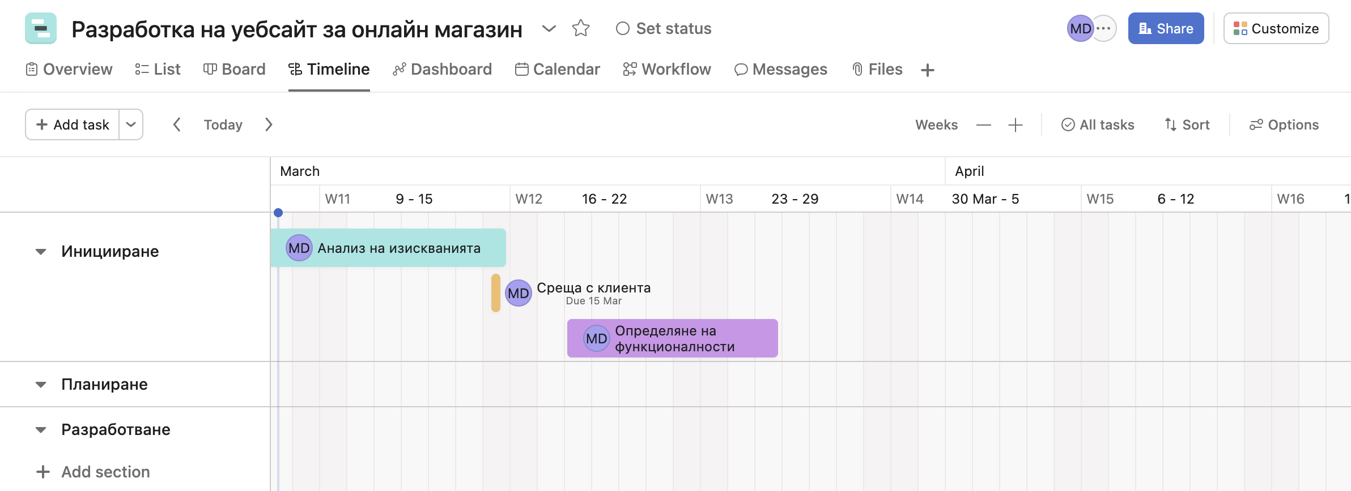
Създаване на проект в Asana (3)
Добавяме имейлите на хората, които ще са в екипа ни

Slide 21
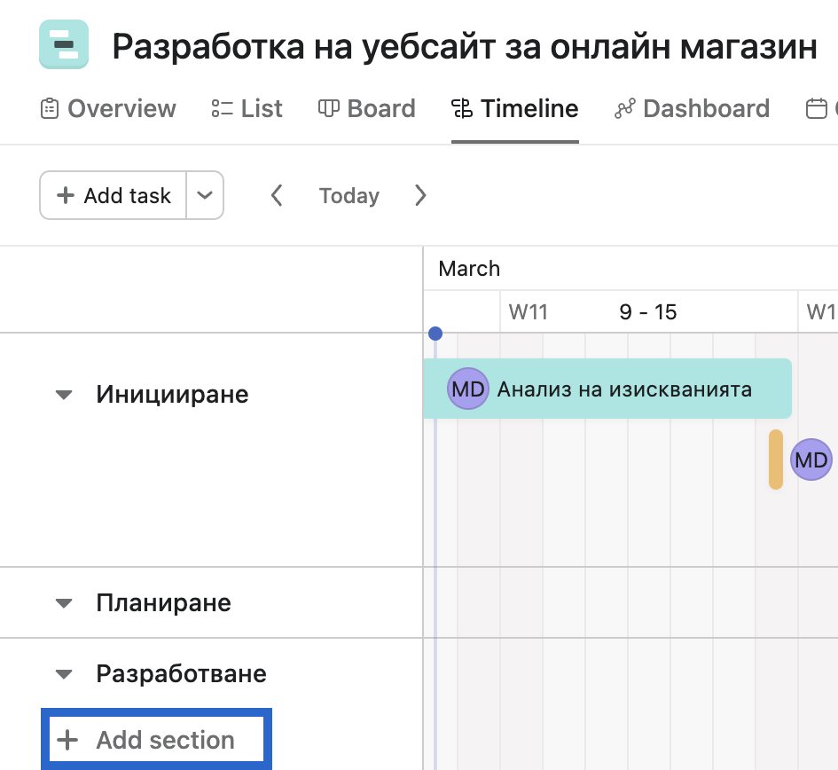
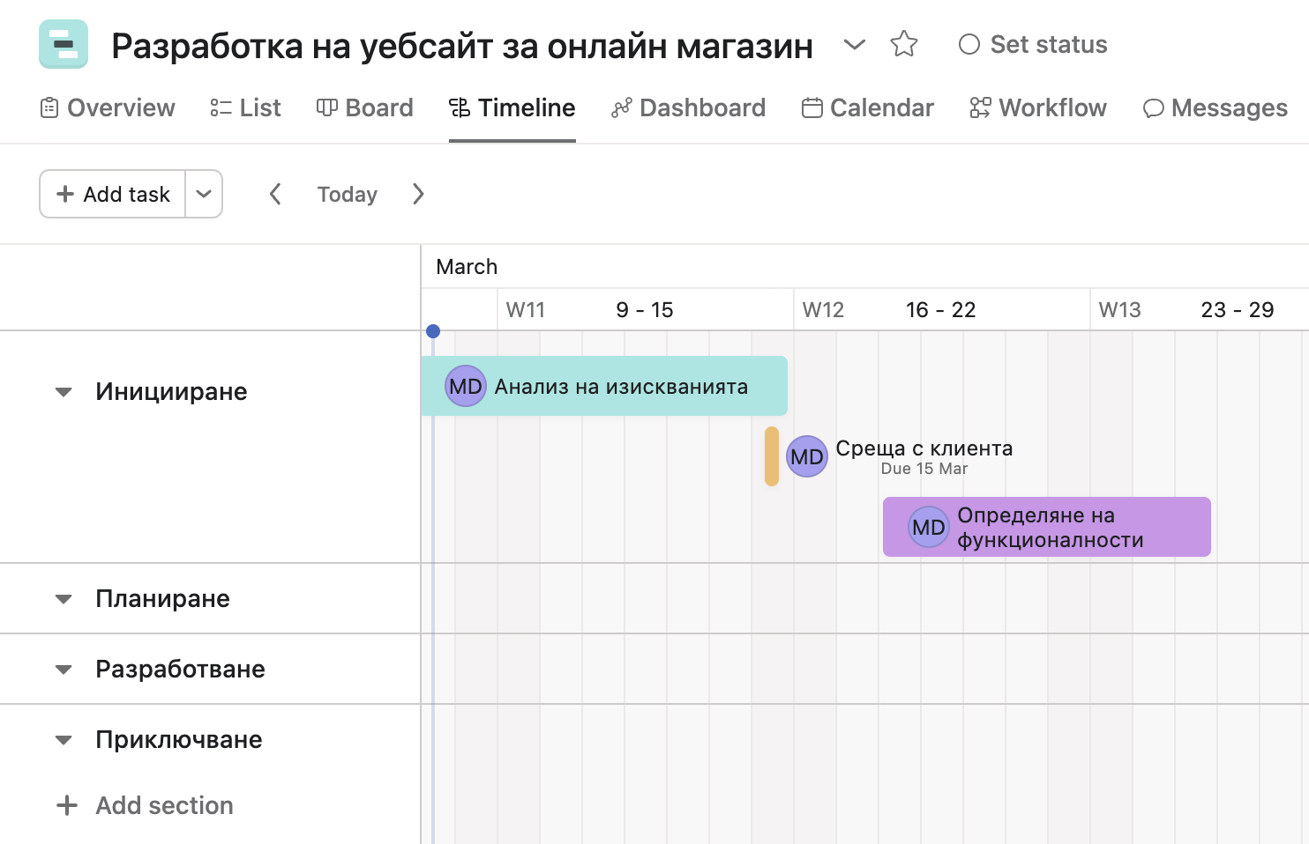
Добавяне на секция
Добавяме още една секция за етапа на приключване
Кликаме върху [Add section] и задаваме име "Приключване"

Slide 22
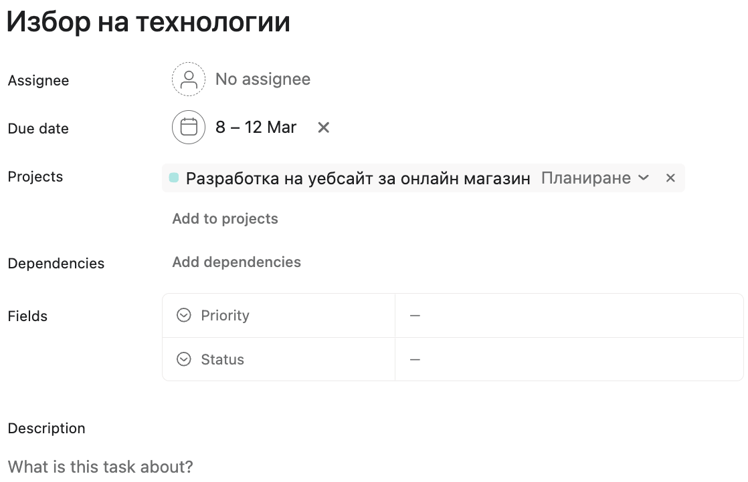

Добавяне на задача
Кликаме върху борда в секцията Планиране и задаваме име на задачата, например "Избор на технологии"
Кликаме върху новата задача → отваря ни се прозорец, в който може да я редактираме

Slide 23
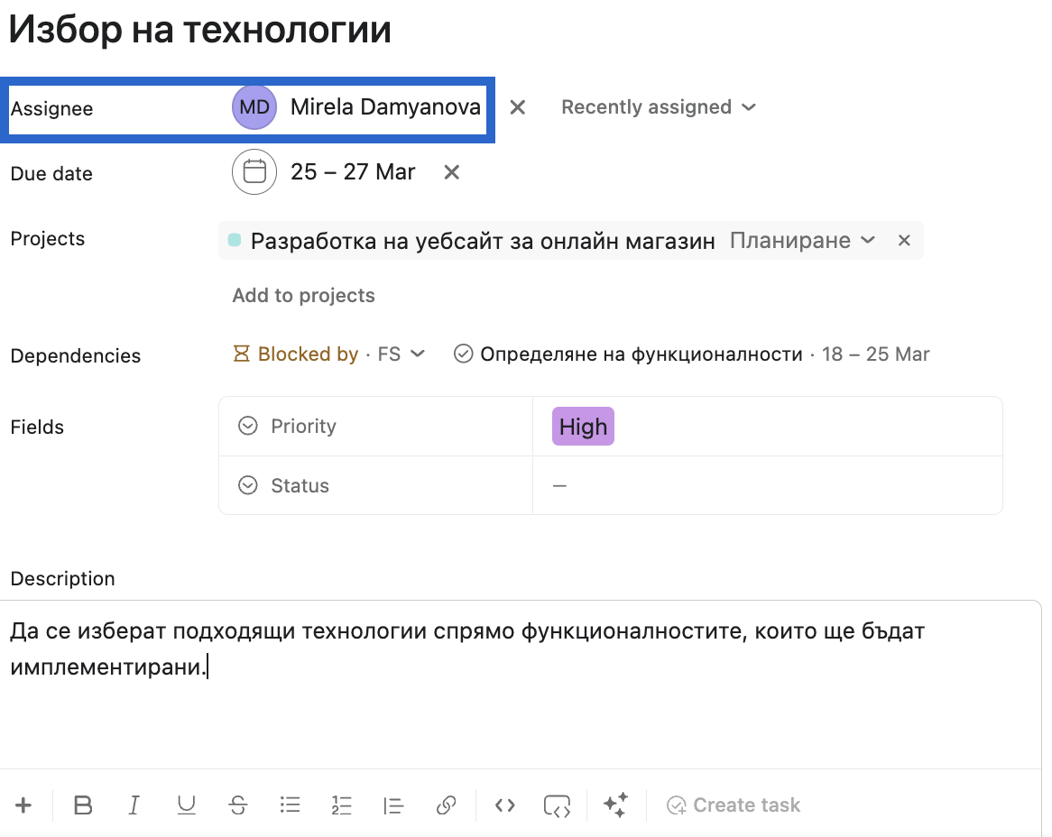
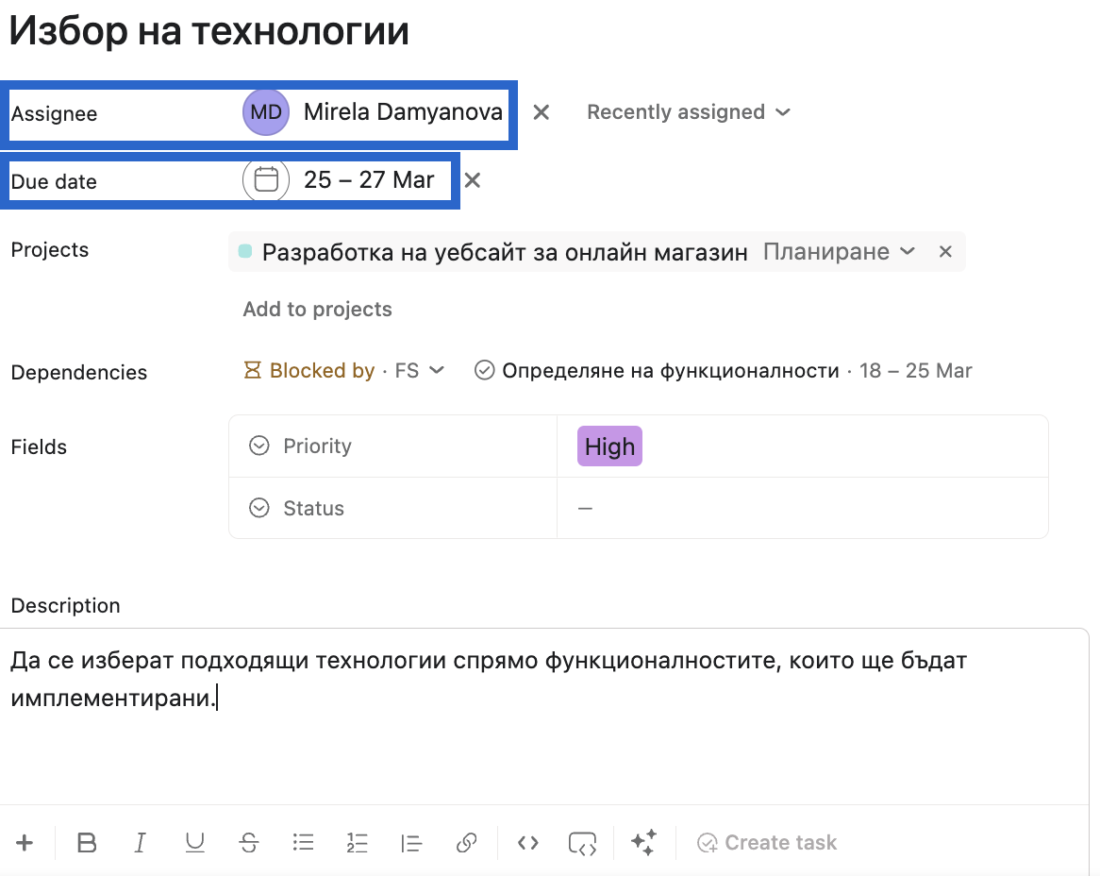
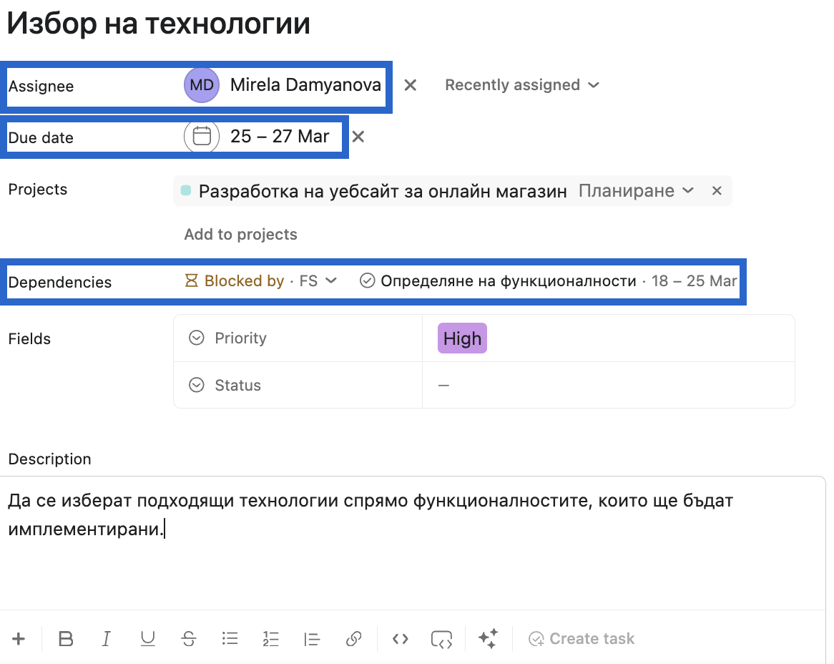
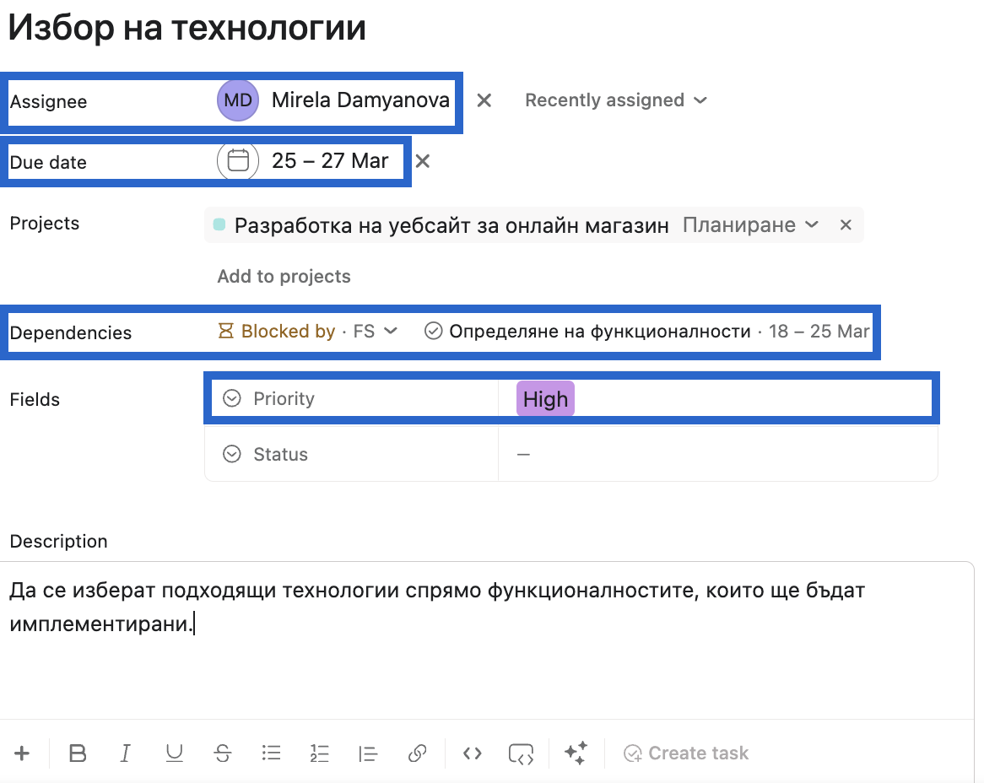
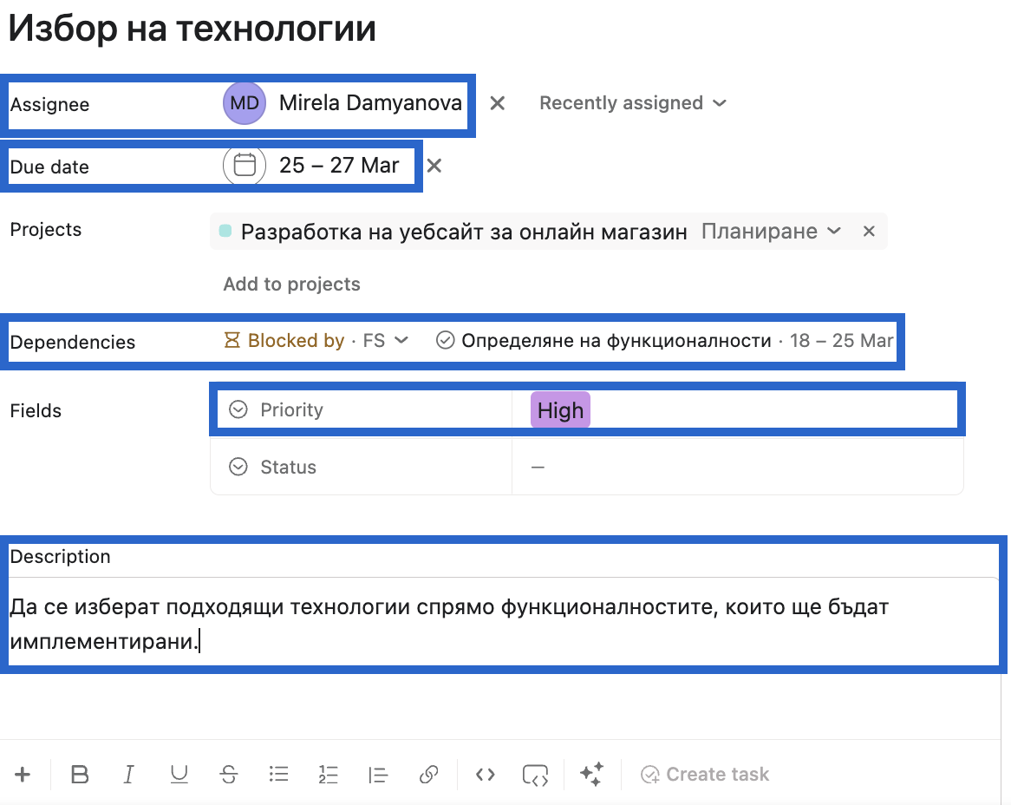
Редактиране на задача
Избираме отговорник на задачата
Задаваме срок на задачата
Задаваме зависимост между задачите
Задаваме приоритет на задачата
Задаваме описание на задачата

Slide 24
Добавяне на задачи към всеки етап
Добавяме още задачи за всеки етап от разработването на проекта
Задаваме им срокове → всяка задача се изпълнява след приключването на предишната
Задаваме подходящи зависимости между задачите

Slide 25
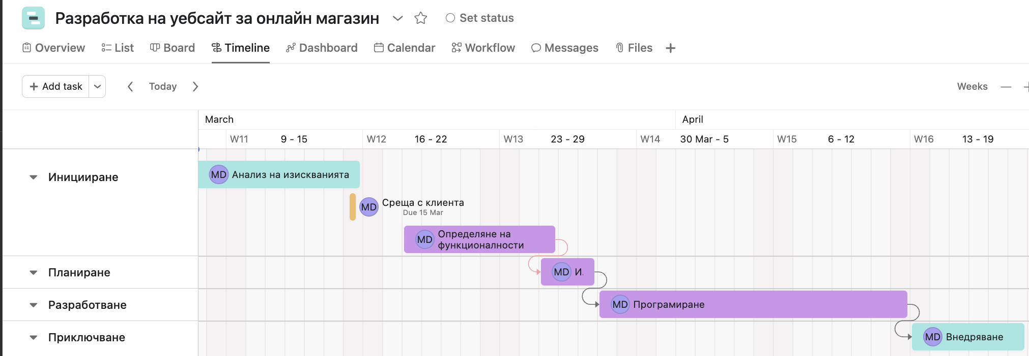
Резултат

Slide 26
Обобщение
Последователни модели == разработването на софтуер протича стъпка по стъпка
Waterfall модел
Следва етапите на жизнения цикъл на софтуера
Всеки етап започва след приключването на преходния
Иницииране, планиране, разработване и приключване
Ръководител/мениджър на проект == отговаря за цялостното разработване на проекта
Изпълнител на проект == изпълнява задачите по проекта
Notes:
26

Slide 27
Въпроси?
Проект "Отворено учебно съдържание по програмиране и ИТ", СофтУни Фондация (лиценз CC-BY-NC-SA)
Notes:
27

Slide 28


Лиценз
Този курс (презентации, примери, демонстрационен код, упражнения, домашни, видео и други активи) представлява свободно учебно съдържание и се разпространява под свободен лиценз CC-BY-NC-SA
Проект "Отворено учебно съдържание по програмиране и ИТ" към Фондация "Софтуерен университет":
https://github.com/BG-IT-Edu
Notes:
28

